Slide 1


Nadějné výhledy
Lenka Maixnerová
Národní knihovna ČR

Slide 2

Nadějné výhledy pro SK ČR a národní autority
Modernizace knihovního systému NK ČR
Vytvoření platformy pro spolupráci s nakladateli
Souborný katalog jako otevřená data
Budoucnost ANL

Slide 3
NK ČR - změna knihovního systému
Aleph 500 - v NK ČR používán od roku 2000.
V NK ČR smlouva na podporu uzavřená do 31. 8. 2023.
Následníkem systému Aleph je systém Alma s uživatelským rozhraním Primo.
NK ČR společně s řadou knihoven v ČR řeší přechod na nový knihovní systém, ve shodě s MZK a VKOL (Cluster knihovny) plánovaný přechod na nový systém společně.
V letošním roce proběhla celá řada konzultací s firmou Ex Libris o možném přechodu na systém Alma/Primo.
Jaro 2022 - NK ČR dostala nabídku k připojení k projektu CARDS.

Slide 4
NK ČR - změna knihovního systému
Únor 2022 - dokument “Analýza stávajících a požadovaných funkcí knihovního systému pro Národní knihovnu České republiky”.
2022 - analytické materiály k soubornému katalogu, souboru národních autorit, k centrální katalogizaci, k Národní agentuře ISBN/ISMN …
Neměníme pouze knihovní systém, probíhá revize stávajících knihovních procesů a postupů - akvizice, zpracování, správa fondů, služby …
Nutná změna pracovních postupů, které byly přizpůsobeny stávajícímu knihovnímu systému.

Slide 5
NK ČR - změna knihovního systému
Nutné zajištění integrace s dalšími používanými systémy.
Flexibilita stávajícího knihovního systému umožnila používat knihovní systém i pro celou řadu dalších činností mimo standardní funkce - např. Národní agentura ISBN/ISMN, faktografické databáze, adresáře …
Nutné rozhodnutí, které funkce chceme zachovat v knihovním systému.
Zvažujeme vyšší formu spolupráce s ostatními institucemi.
Hledáme nové možnosti zpřístupňování knihovních dat.

Slide 6
Projekt NTK - CARDS
CARDS (Czech Academic and Research Discovery Services) - individuální projekt systémový v rámci Operačního programu Jan Amos Komenský.
Cílem je vytvoření centrální platformy nové generace (PNG) pro správu všech typů informačních zdrojů.
Centralizace činností/služeb tak, aby byla zvýšena jejich kvalita a efektivnost.
Centrální katalogizace – pouze jediný bib. záznam
Centrální autentizace
Centralizované vyhledávání (se zachováním jednotlivých institucionálních portálů včetně jejich specifického „brandu“)
Centralizovaná MVS
Centralizované EIZ

Slide 7
CARDS - knihovny
Instituce a knihovny, které zvažují zapojení:
vysoké školy - 19 knihoven
knihovny s celostátním povinným výtiskem - NK ČR, MZK, VKOL
krajské knihovny - 3 knihovny
specializované knihovny - 2 knihovny
Akademie věd ČR - 54 knihoven

Slide 8
Příprava projektu
Průzkum knihovních systémů:
komerční řešení - Alma/Primo od firmy Ex Libris / Clarivate,
řešení na open-source technologiích - Folio / Cosmotron, EBSCO.
Alma/Primo - cloudová služba, více než 2300 instalací na celém světě, používána od roku 2011; kvalitní, hotové, prověřené řešení od spolehlivého dodavatele; riziko je vendor lock-in a finanční náročnost.
Folio - platforma knihovních služeb s otevřeným zdrojovým kódem; vyšší míra otevřenosti a flexibility; není dostatečně prověřená z hlediska potřeb větších knihoven a konsorcií.

Slide 9
Příprava projektu
Průzkum potřeb a požadavků knihoven.
Diskuze nad přípravou dat před migrací, nad podobou centrální katalogizace, nad možnou nebo nemožnou spoluprací různých typů knihoven.
Byla provedena Analýza stávajících a požadovaných funkcí knihovního systému pro Národní knihovnu České republiky, v NK ČR vytvořeny další analytické materiály k soubornému katalogu, souboru národních autorit, k centrální katalogizaci, k Národní agentuře ISBN/ISMN …
??? SK ČR, adresář knihoven, soubor národních autorit, ANL ???
??? projekt Central ???

Slide 10
Nová platforma pro spolupráci s nakladateli
Projekt Registr českých knih - VISK 1 pro 2023, ve spolupráci se SČKN a MK ČR.
Cílem je sjednocení stávajících databází/platforem:
NK ČR - Česká národní bibliografie, Ohlášené knihy, Adresář nakladatelů
SČKN - Databáze české knihy, Časopis Knižní novinky
MK ČR - Databáze periodického tisku pro veřejnost
NTK - Národní databáze ISSN

Slide 11
Nová platforma pro spolupráci s nakladateli
Centralizace “vše na jednom místě”: registrace nakladatele, žádost o přidělení ISBN, ISMN, ISSN, CIP, hlášení přidělených ISBN, ISMN, distribuce a evidence povinných výtisků, statistiky, knižní novinky, nabídková povinnost atd.
“Nakladatelská metadata” na jednom místě pro využití národních agentur, distribucí, knihkupců, knihoven … pod správou NK ČR.
Metadatový formát - mezinárodní standard ONIX.
Věcné třídění BISAC / Thema s mapováním do předmětových hesel NK ČR a kategorií Konspektu.
Výstupní formát ONIX, MARC21, případně BIBFRAME.

Slide 12
Nová platforma pro spolupráci s nakladateli
Je nutné změnit názor na kvalitu poskytovaných záznamů od nakladatelů a pokud je kvalita nevyhovující, je nutné s nakladateli více spolupracovat a co nejvíce usnadnit tvorbu metadat (možná příliš optimistický názor).
Spoluprací můžeme získat více údajů o knihách, které nám chybí, ale jsou např. důležité pro nové typy služeb knihoven:
váha knihy,
rozměry (výška, šířka, tloušťka) knihy.
Informace o povinných výtiscích pro knihovny - příjemce povinného výtisku.
Součástí platformy bude i evidenční systém pro urgování nedodaných povinných výtisků.

Slide 13
Nová platforma pro spolupráci s nakladateli
Změna pracovních postupů při vytváření České národní bibliografie.
Změna pracovních postupů a usnadnění činností Národní agentury ISBN/ISMN, snazší hlášení přidělených mezinárodních čísel.
Spoluprací mezi NK ČR, nakladateli, knihkupci a distributory můžeme získat v lepší podobě: novinky na knižním trhu, statistiky, informace o povinných výtiscích, evidenci nedodaných povinných výtisků, vyšší zájem o CIP, informace o dostupnosti titulu na trhu …

Slide 14
Nové možnosti zpřístupňování knihovních dat - otevřená data v knihovnách
“Otevřená data jsou dle § 3 odst. 11 zákona č. 106/1999 Sb. o svobodném přístupu k informacím … informace zveřejňované způsobem umožňujícím dálkový přístup v otevřeném a strojově čitelném formátu, jejichž způsob ani účel následného využití není omezen a které jsou evidovány v národním katalogu otevřených dat.“ [cit. https://opendata.gov.cz/informace:start]
V knihovnách vzniká řada databází různého charakteru, které mohou být využity k výzkumu, vzniku nových aplikací atd.
Zájem o knihovní data je jak z komerčního, tak neziskového sektoru, a to i ze zahraničí.

Slide 15
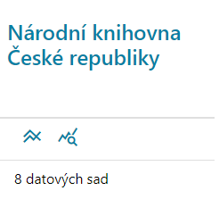
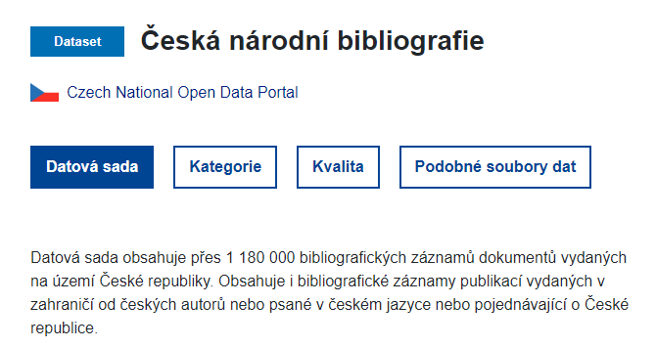
NK ČR a otevřená data
Do roku 2021 nejednotný názor uvnitř instituce, nejednotné postupy ve vztahu ke komerčnímu sektoru (domácí firmy, mezinárodní firmy).
Od roku 2021 postupné vystavování databází NK ČR pod veřejnou licencí CC0 a jejich registrace do Národního katalogu otevřených dat.
Formát XML, týdenní aktualizace.

Slide 16
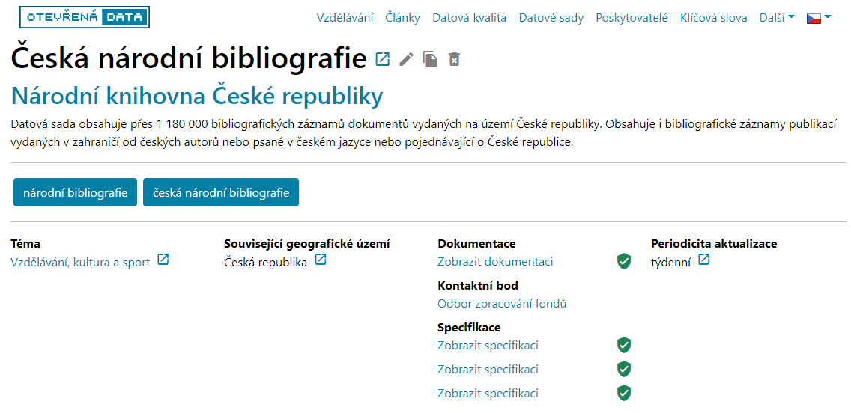
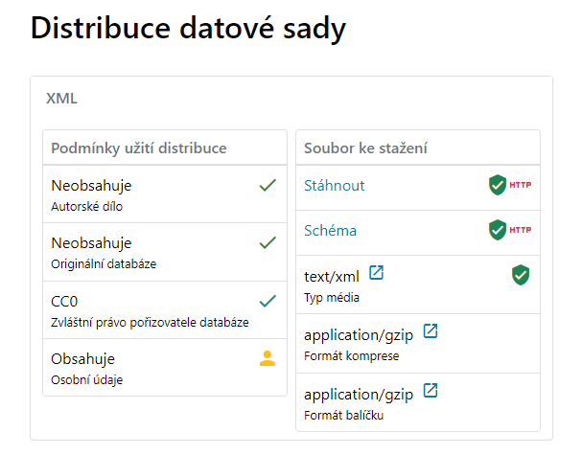

Slide 17
Souborný katalog jako otevřená data
Centrální adresář knihoven a informačních institucí ČR vystaven pod veřejnou licencí CC0
Nyní probíhá analýza souborného katalogu a databáze ANL
Závěr právníků: doporučují před zveřejněním datasetu informovat přispěvatele do Souborného katalogu ČR

Slide 18
Závěr
Modernizace knihovních systémů nebude pro NK ČR jednoduchá, ale může přinést nové příležitosti.
Kooperací knihoven různého typu, národních agentur, nakladatelů, distributorů a knihkupců, SČKN, MK ČR a dalších komerčních i nekomerčních institucí dojde k plnění strategického cíle Koncepce rozvoje knihoven v České republice na léta 2021–2027 s výhledem do roku 2030, a to důslednou kooperací a sdílením činností dosahovat maximální ekonomické efektivnosti poskytovaných služeb knihoven.

Slide 19

Děkuji za pozornost.
Kontakt:
Lenka Maixnerová
Národní knihovna ČR
lenka.maixnerova@nkp.cz

